Slide 1
El texto es de un comercial
creado por Washington Olivetto
que fue exhibido en los cines
recientemente.
En el film , la tela queda toda blanca
Y la narración dice lo siguiente:

Slide 2
Este comercial no tiene mujer en bikíni,

Slide 3
no tiene cachorros,

Slide 4
no tiene niños,

Slide 5
no tiene bebito.

Slide 6
Este comercial no tiene pareja,

Slide 7
no tiene beso,

Slide 8
no tiene família tomando el café de la mañana.

Slide 9
Este comercial no tiene música exitosa,

Slide 10
no tiene efectos especiales,

Slide 11
no tiene una tortuga jugando con una pelota.

Slide 12
Este comercial no tiene gente famosa,

Slide 13
ni modelos publicitarios.

Slide 14
Porque este comercial es para vender un producto

Slide 15
que nadie precisa ser convencido de comprar...

Slide 16
que usted adora consumir

Slide 17
y que, tal vez,

Slide 18
usted hasta ya ha comprado

Slide 19
Sólo que no lo están entregando.

Slide 20
Es un producto que no tiene marca,

Slide 21
no tiene slogan,

Slide 22
no tiene envoltorio,

Slide 23
ni hace promoción tipo “lleve 3, pague 2”.

Slide 24
Este comercial es todo blanco,

Slide 25
y de esta manera

Slide 26
puede ser entendido aquí y en el mundo entero.

Slide 27
Además, sería muy bueno si este comercial

Slide 28
se pudiera pasar en el mundo entero.

Slide 29
Porque el producto que este comercial quiere vender es

Slide 30
PAZ!

Slide 31
Y mientras que las personas que precisan comprar la PAZ no la compren,

Slide 32
haga así:

Slide 33
Tome un poco de la PAZ que usted todavía tiene en casa,

Slide 34
y úsela en el tránsito,

Slide 35
úsela en la fila del banco,

Slide 36
úsela en el ascensor,

Slide 37
úsela en el fútbol o el beisbol.

Slide 38
la PAZ es un producto interesante!

Slide 39
Porque cuanto más usted la usa,

Slide 40
más PAZ usted tiene.

Slide 41
Y si todo el mundo la usara

Slide 42
tal vez llegue el día

Slide 43
en que nadie más

Slide 44
precise hacer un comercial

Slide 45
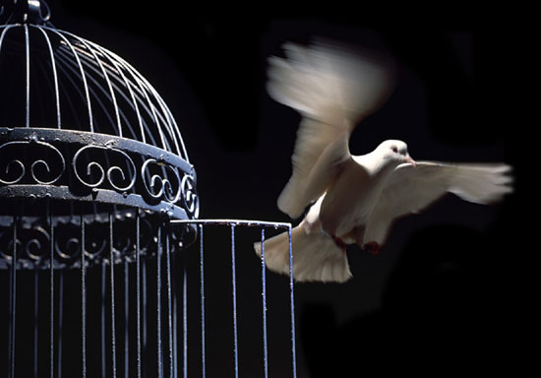
para vender la PAZ.

